Slide 1
РОДИТЕЛЬСКАЯ ЗОНА
ВИДИМОСТИ

Slide 2
Формы взаимодействия с родителями.
Семейный
клуб
Сайт
ДОУ
Экскурсии
День открытых дверей
сотрудничество
Консультационная помощь специалистов
Праздники и развлечения
Беседы
Мастер-классы
Библиотека для родителей
Выпуск газеты ДОУ
Родительские
собрания

Slide 3
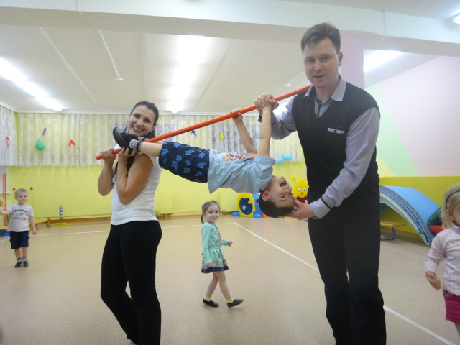
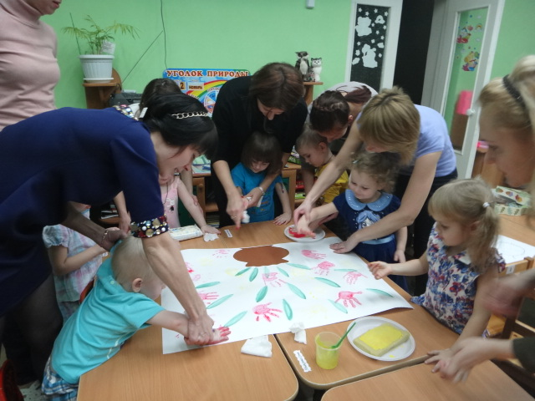
В нашем детском саду активно работает семейный клуб «Будь здоров, малыш!», созданный в 2009г. Основная цель клуба -установление доверительных отношений между детьми, родителями, воспитателями, объединение их в одну команду, воспитание потребности делиться друг с другом своими проблемами и решать их совместно, радоваться удачам и успехам каждого.

Slide 4
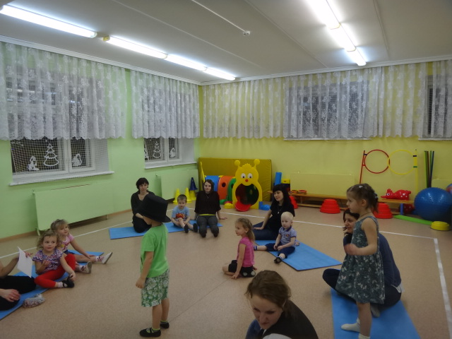
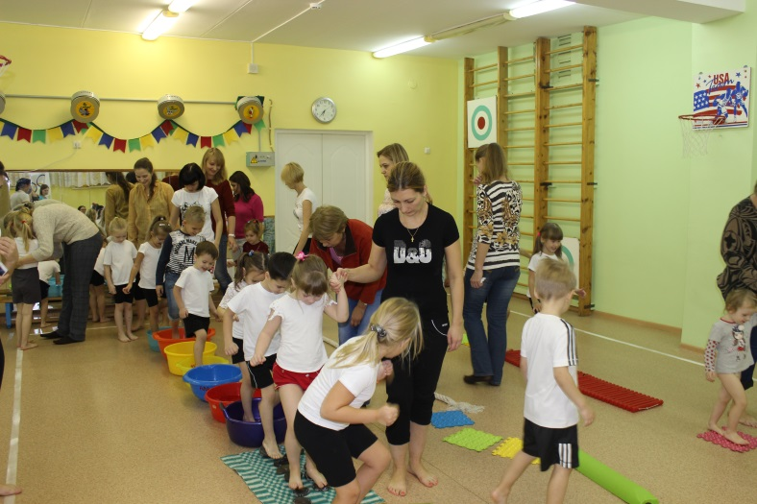
В рамках семейного клуба родители знакомятся с интересными формами организации совместной деятельности с детьми.

Slide 5
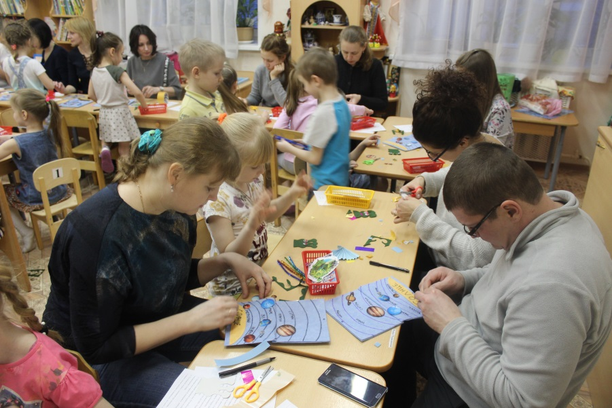
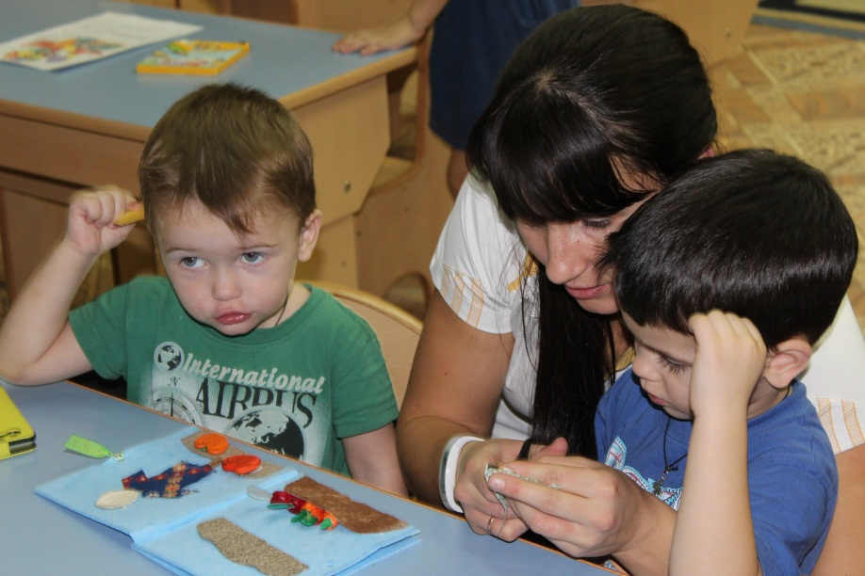
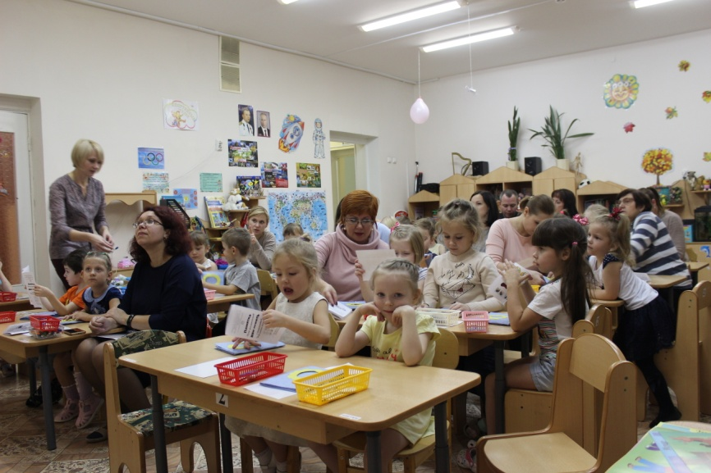
Родители активно участвуют в мастер-классах и проводят их самостоятельно.

Slide 6
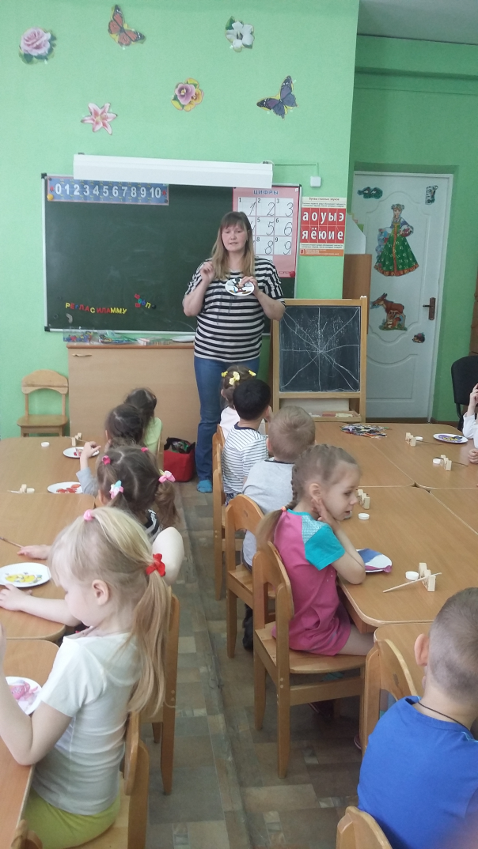
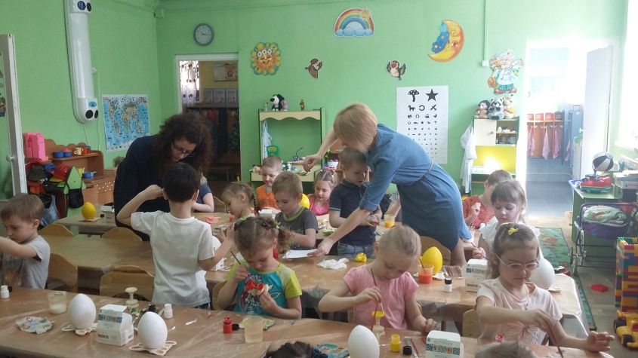
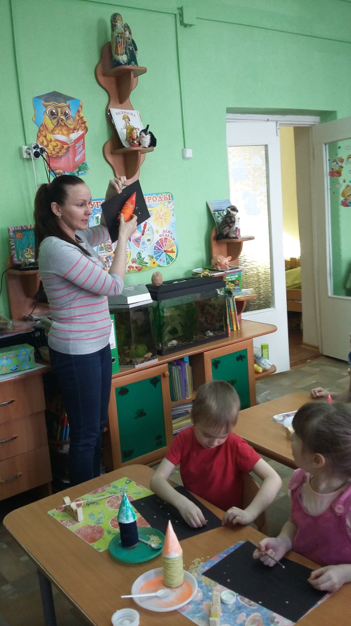

Slide 7
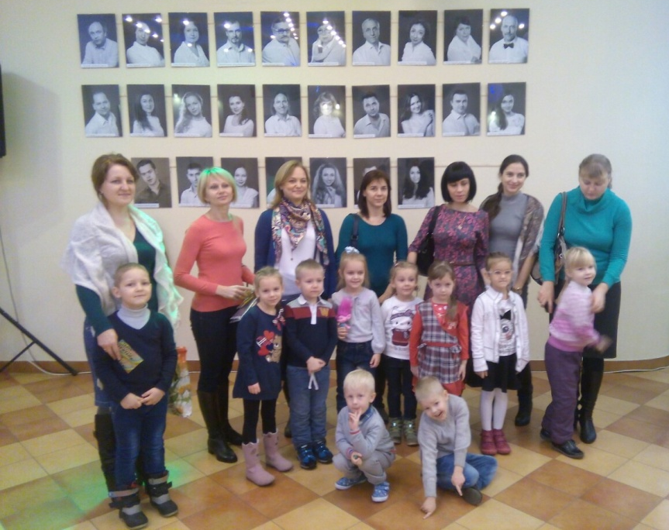
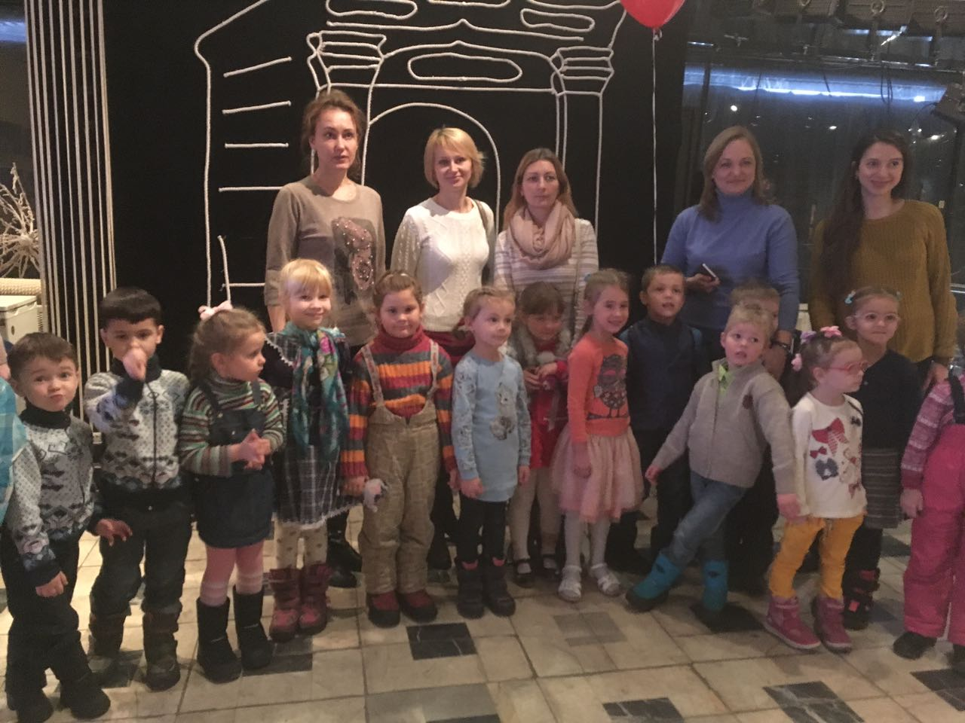
В искусстве есть божественная сила.
Если люди смотрят спектакль, это значит каждый находит в нем что-то для себя. Мы с воспитанниками и их родителями не только посещаем театры, но и сами бываем актёрами! С каждой постановкой начинаешь всё больше испытывать чувство восторга после спектакля.

Slide 8
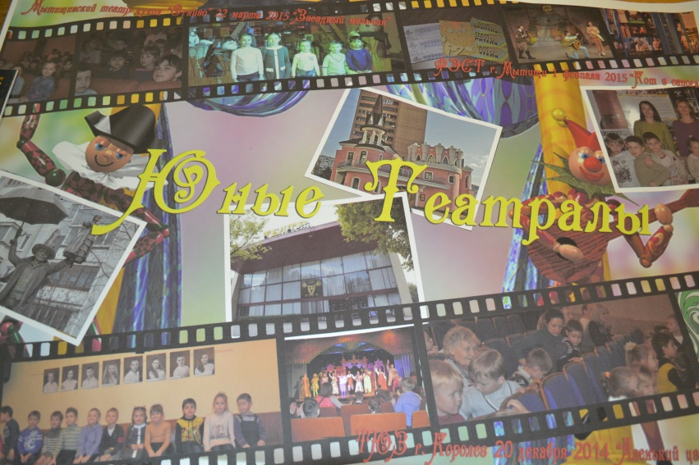
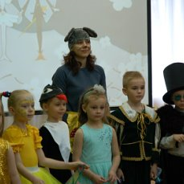
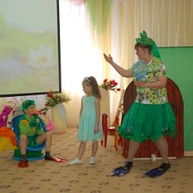

Slide 9
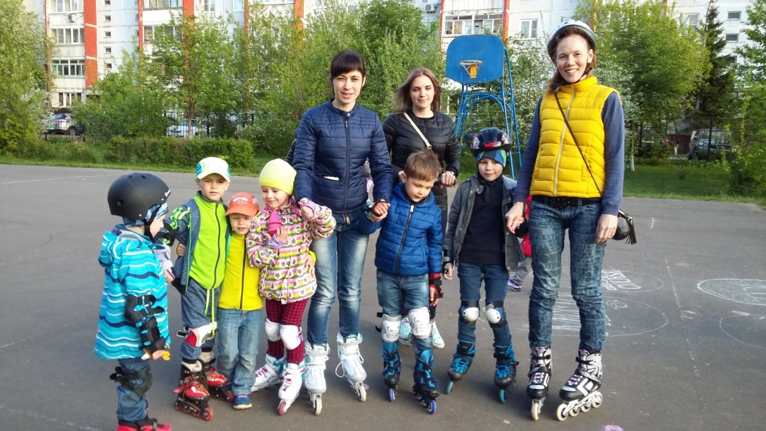
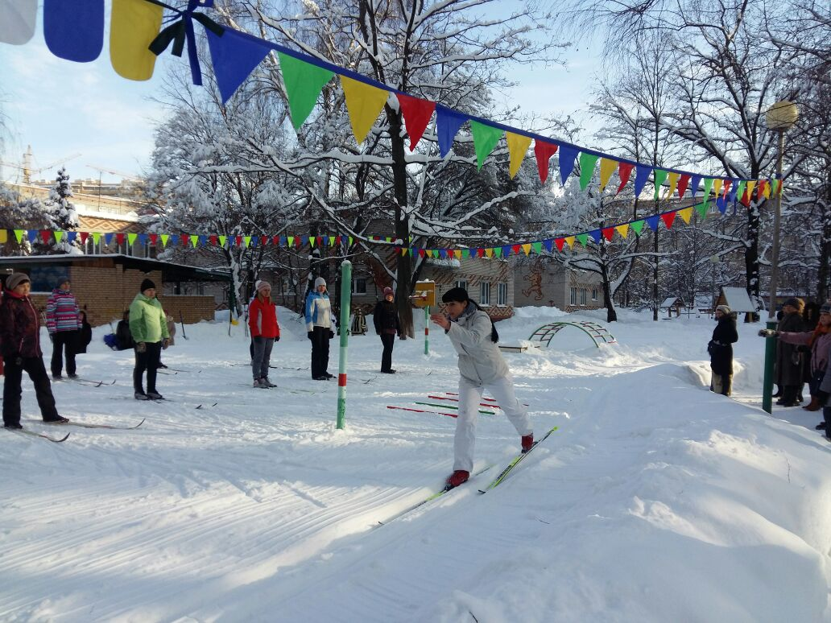
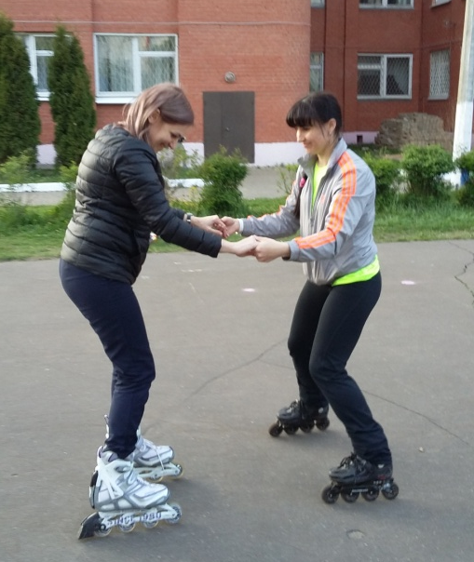
Совместные спортивные прогулки помогают сплотиться, отстраниться от проблем и неприятностей, укрепляют
веру себя и свои силы,
повышают самооценку,
делают нас сильнее.

Slide 10
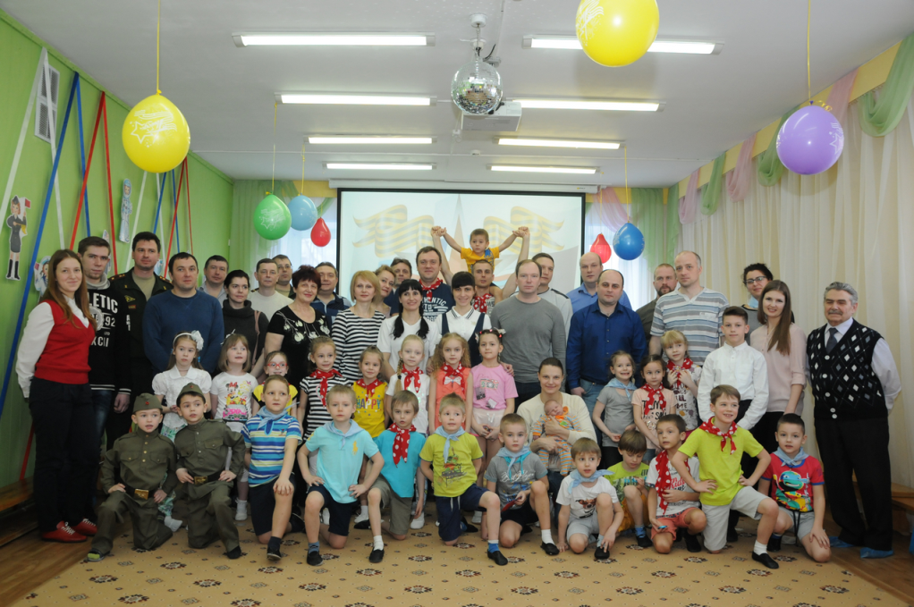
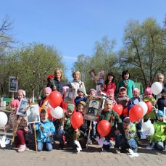
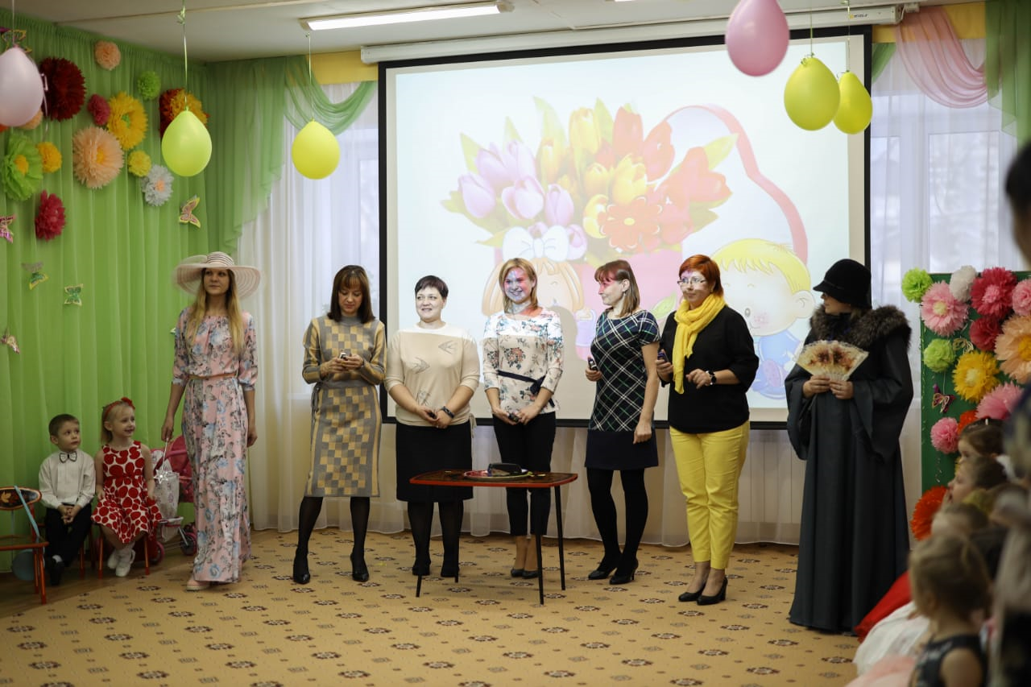
Любые праздники и развлечения в детском саду объединяют родительский коллектив, устанавливают партнёрские отношения между родителями, педагогами и детьми. Это приятное и полезное провождение семейного досуга!

Slide 11
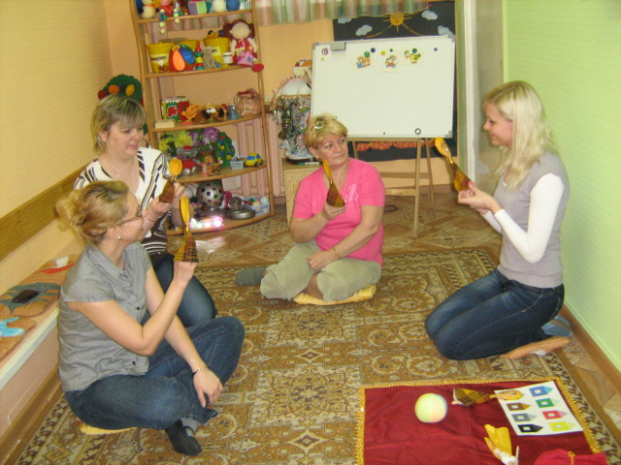
Специалистами ДОО организована квалифицированная помощь
в работе с культурой речи, поведением ребенка и другими аспектами.
Нам важно выстроить тёплые душевные взаимоотношения со всеми членами семьи, кто принимает непосредственное участие
в воспитании ребёнка.

Slide 12
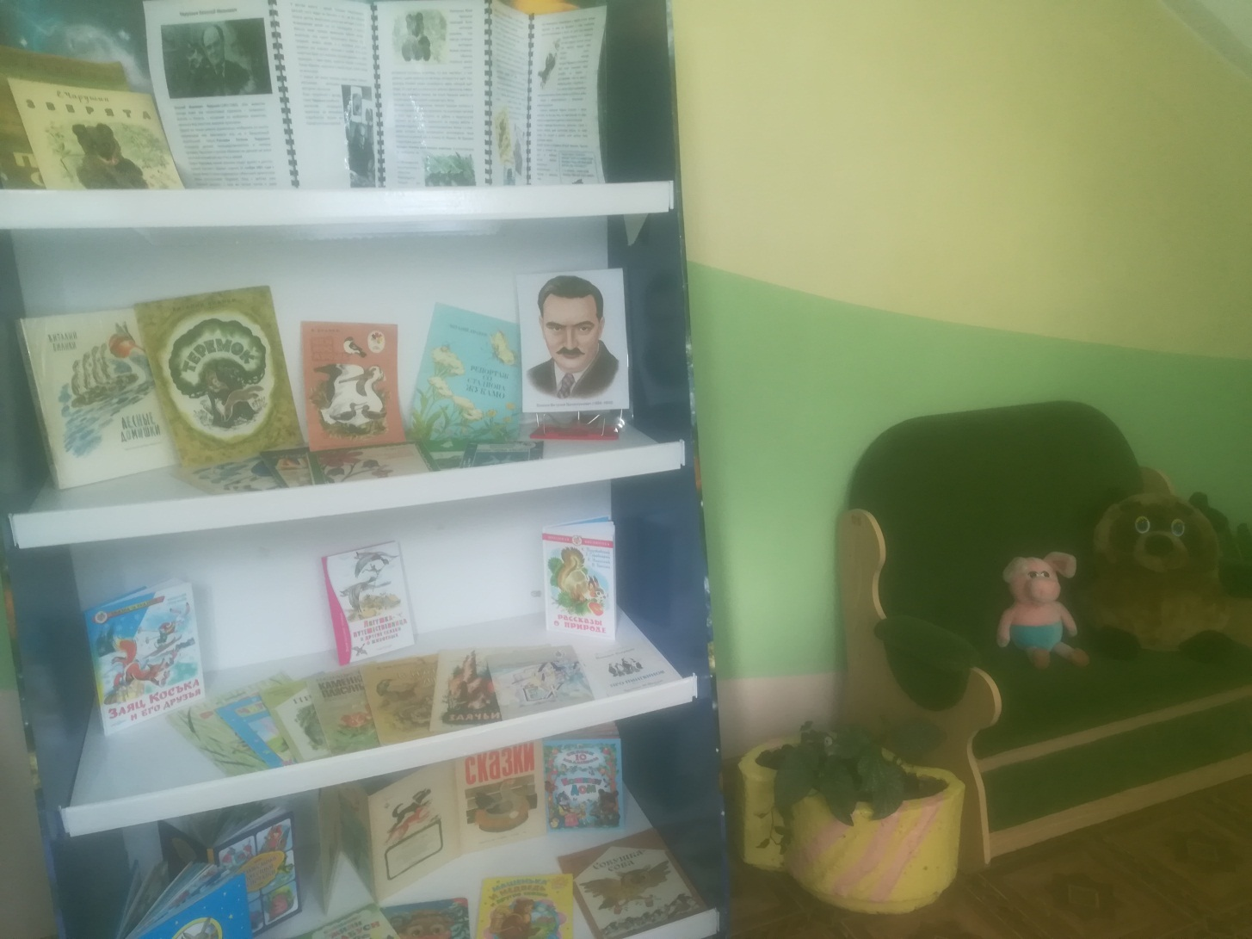
Наша библиотека утоляет любознательность
и информационный голод ребят и родителей,
помогает им духовно и интеллектуально расти и развиваться.
А еще чтение книг отвлекает малышей
от телевизора, телефона и компьютера.

Slide 13
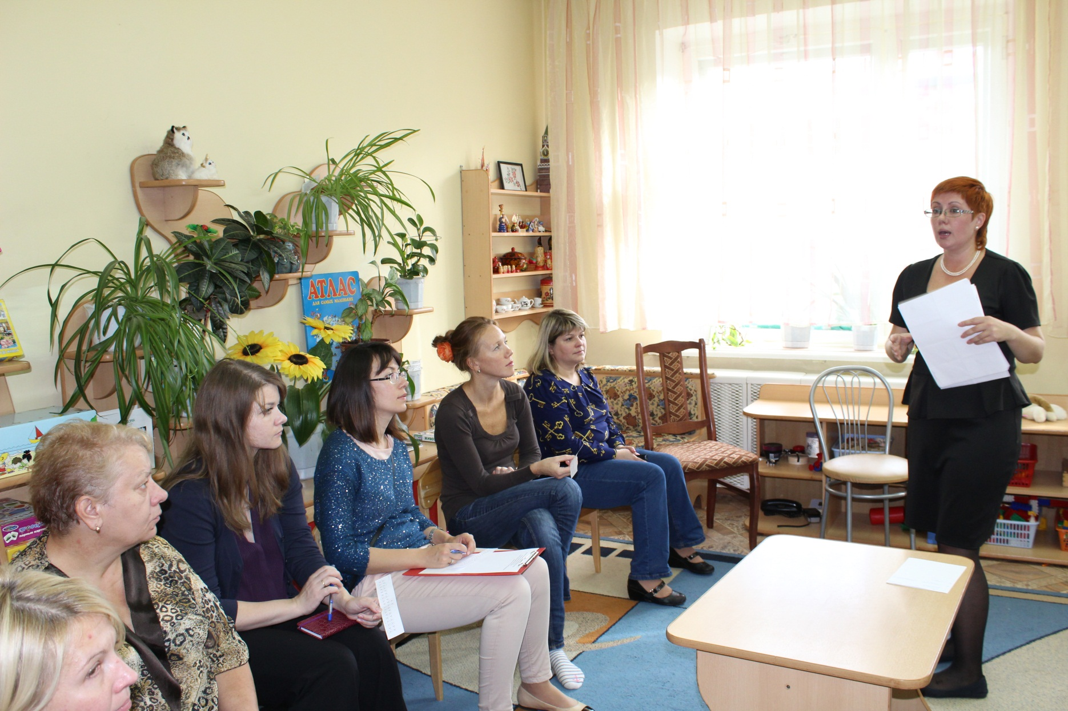
Для нас очень важно установить контакт между семьей и персоналом учреждения. Дни открытых дверей и родительские собрания - одна из форм обратной связи и возможность озвучить актуальную информацию, обсудить важные моменты воспитания,
поговорить об особенностях детского развития.

Slide 14
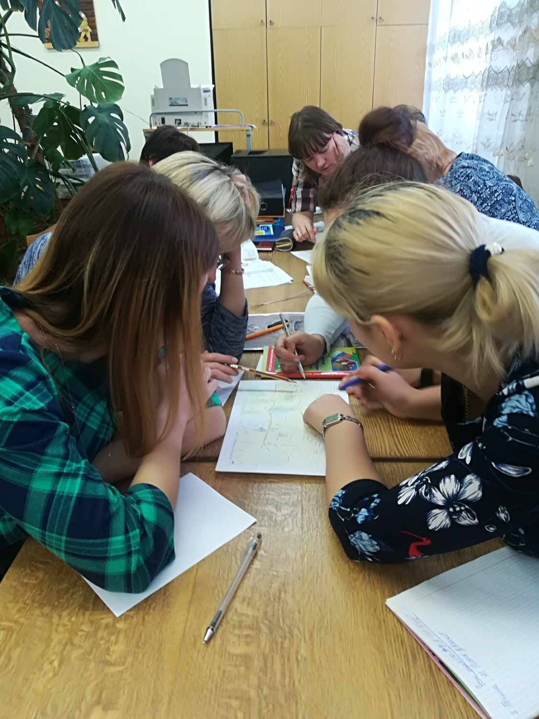
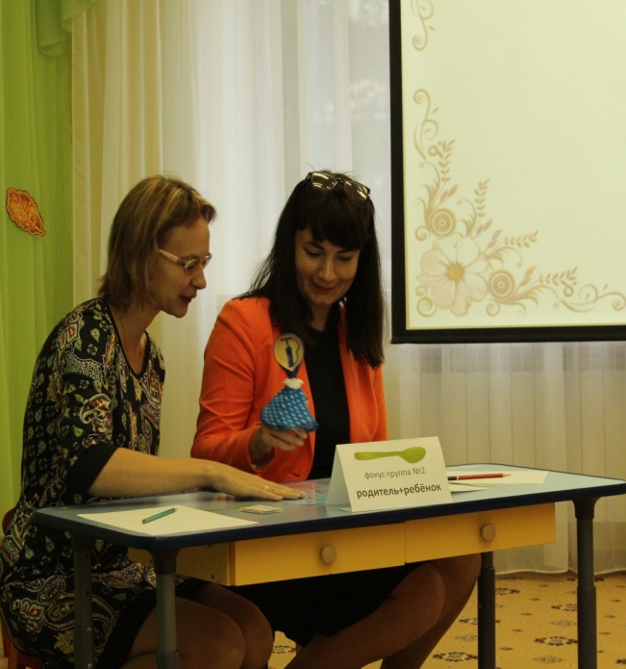
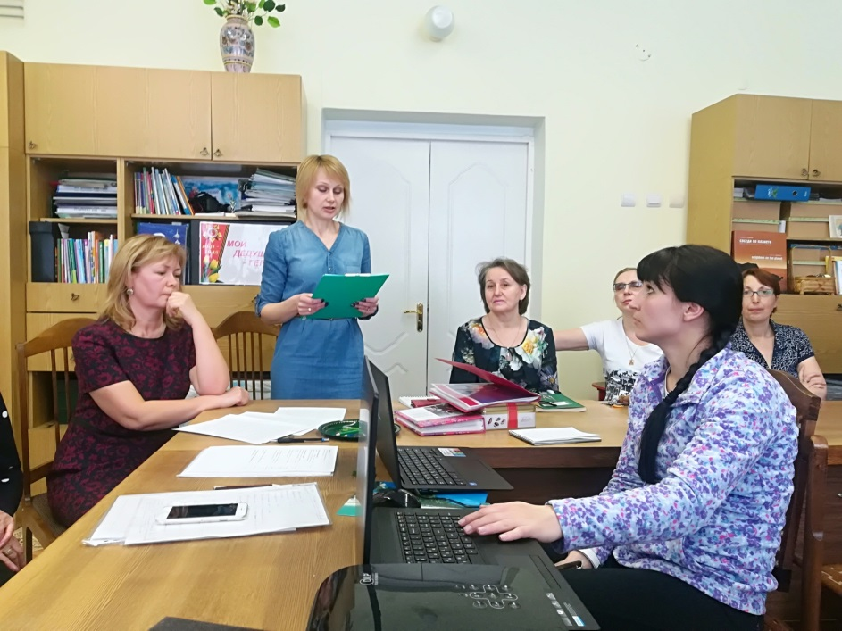

Slide 15
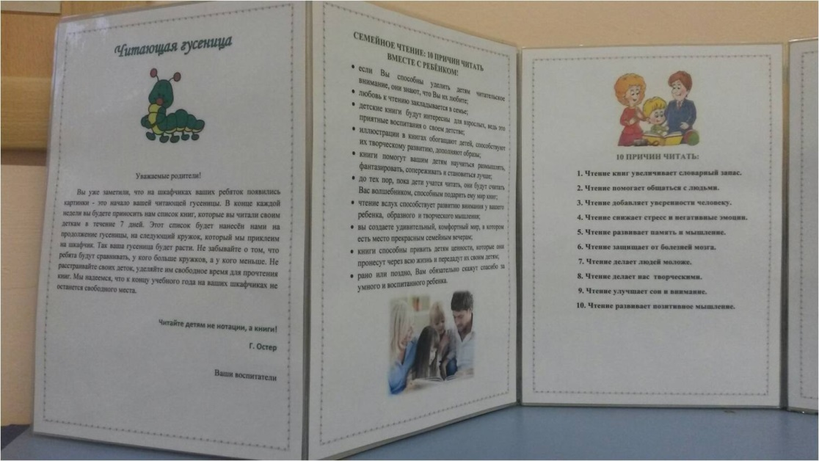
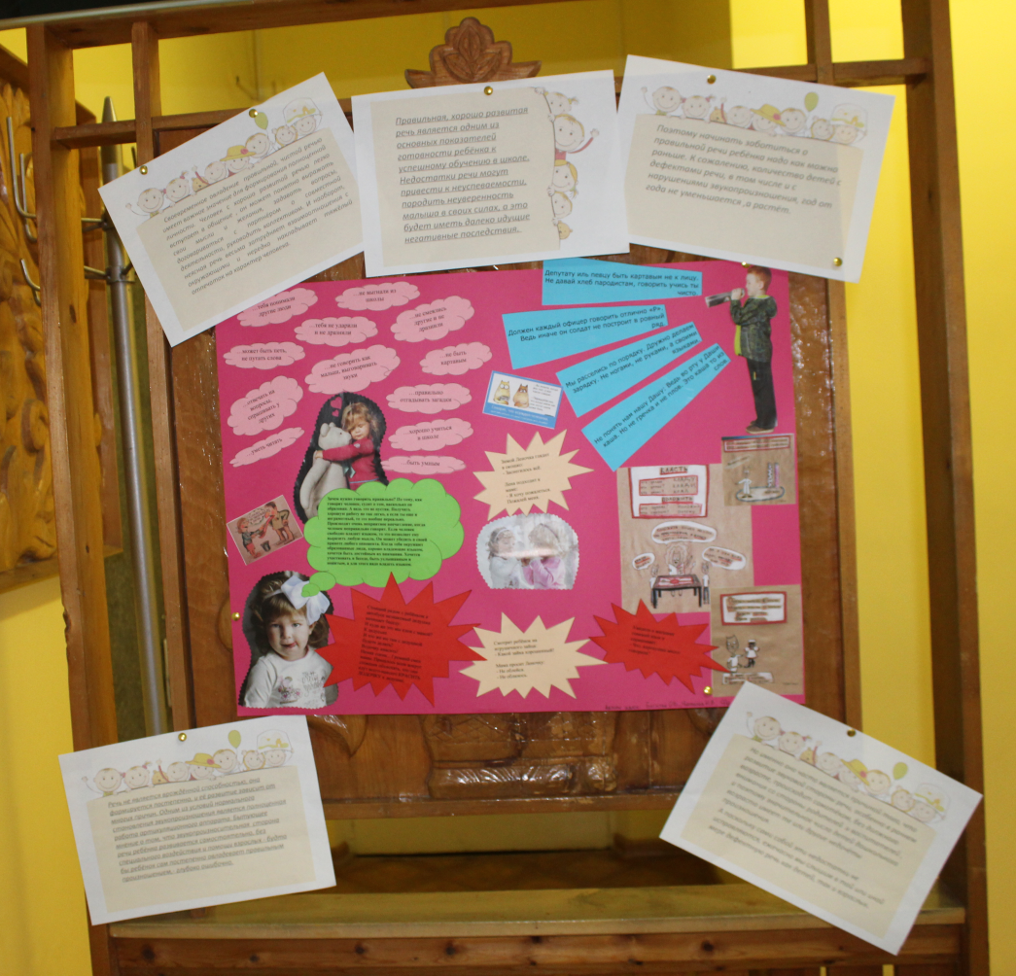
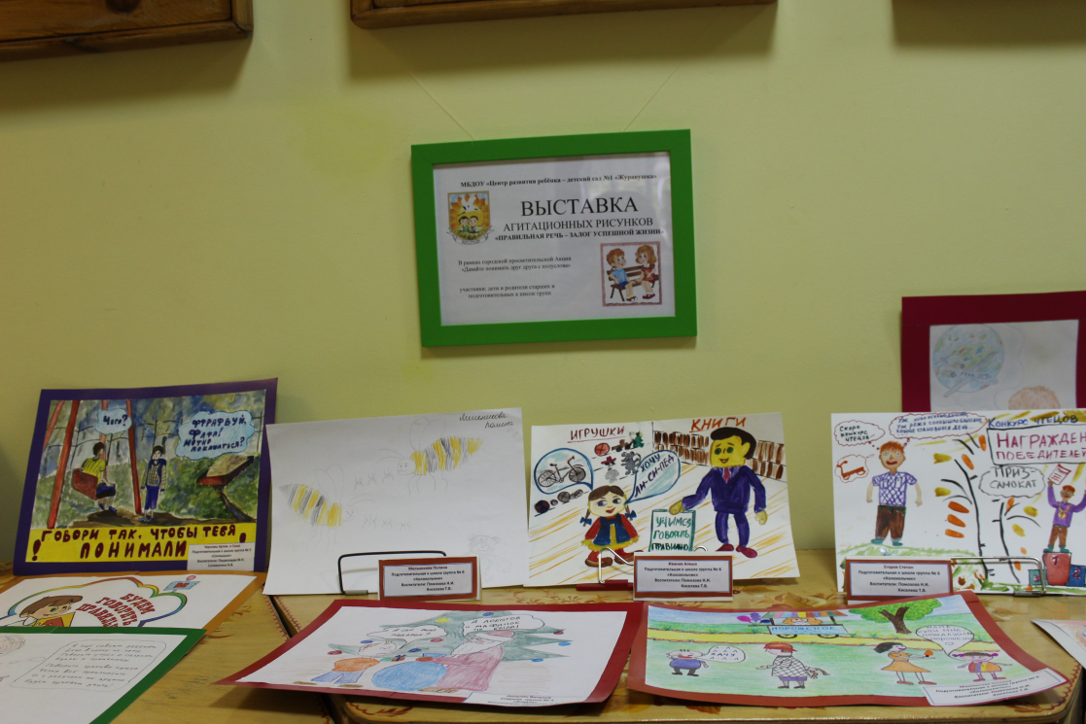
Средства для информационного просвещения родителей содержат ответы на множество вопросов.

